Slide 1
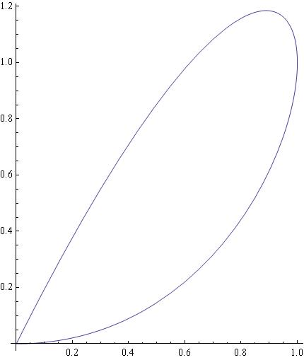
P329: 1(6)

Slide 2
第七章 习题课
一、主要内容
二、典型例题
三、习题选讲

Slide 3
一、主要内容
问题1:
曲边梯形的面积
问题2:
变速直线运动的路程
定积分
可积条件
定积分的应用
定积分
的性质
定积分
的计算
牛顿-莱布尼茨公式

Slide 4
1、基本概念
黎曼和,黎曼可积, 定积分, 定积分几何意义, 达布大和, 达布小和, 可积条件,变限积分
2、基本性质
黎曼可积的三个充要条件, 三类可积函数, 连续函数变限积分的可导性, 定积分性质
3、基本计算
利用定积分及其性质求极限, 变限积分的导数, 定积分计算, 定积分的应用

Slide 5
二、典型例题
定积分的定义
变限积分求导
定积分的计算
定积分的性质

Slide 6
变限积分求导
1.基本型 ,
导数
2.上下限复合型 ,
导数
3.被积函数混合型 ,
变形
4.被积函数复合型 ,
变形

Slide 7
例1 填空
积分函数+换元
(3)
解
注记: (2)(3)两题都是利用换元将被积函数单变量化.

Slide 8
基本性质+几何意义
基本计算+奇偶性

Slide 9
(8)
(9)
(10)

Slide 10
例2 单项选择题
(1)下面结论错误的是____
D
换元

Slide 11
B
D
(5)
C

Slide 12
(6)
B
(7)
B
(8) 设函数
, 则
在区间
D
上 ( ).
有第一类间断点; (B) 有第二类间断点;
(C) 连续但不可导; (D) 可导.

Slide 13
(9) 设函数
连续,
则
A
( ).
(A)
(B)
(C)
(D) 0.
A

Slide 14
例3 求极限
(1)
(3)
(4)
解(1)
变形

Slide 15
解(2)
取对数

Slide 16
解(3)
法1（积分第一中值定理的应用）
法2(单调性)

Slide 17
解 (4)
法1（积分中值定理）
法2（变限积分）

Slide 18
例4
证明

Slide 19
例5
分析
例6
证明

Slide 20
例7
定积分定义求函数
解

Slide 21
例8
解

Slide 22
例9
解

Slide 23
例10
解

Slide 24
例11
换元+循环
解

Slide 25
例12
证明

Slide 26
例13
分析：
证明

Slide 27
练习
证明

Slide 28
例14
变限积分+介值
证

Slide 29
因为导函数具有介值性，所以
证毕

Slide 30
例15
证
积分函数+介值

Slide 31
例16
证

Slide 32
另证
注记: 变限积分是灵魂.

Slide 33
例17
证
所以不等式成立.

Slide 34
定积分中值定理
积分中值公式
另证

Slide 35
例18
证

Slide 36
例19
证

Slide 37
例20
分析
证明

Slide 38
例21
讨论在 [0,2] 上是否存在满足下列条件的
函数 f (x), 并阐述理由: f (x) 在 [0,2] 上有连续导数,
f (0) = f (2)=1,
解 结论: 不存在这样的函数.
下面证明上面的不等式不能同时取等. 否则,
此时函数不满足连续可导的条件.

Slide 39
例22
积分函数+中值定理
证一 （构造积分函数）

Slide 40
例22
泰勒公式+计算
证二

Slide 42
例22
泰勒公式
证三

Slide 43
作 业 P285: 7；
P293: 7, 9, 10, 13；
P312: 5, 15, 16, 18, 23, 24, 26.

Slide 44
数分复习
1、期中试题
2、书上例题及作业
3、课件、习题课
4、查漏补缺

Slide 45
单个题目 → 一类题型
一类题型 → 单个知识点
单个知识点→ 知识点网
知识点网 → 学科知识
学科知识 → 学科方法

